Slide 1
«Родной язык»
в рамках праздника
русской речи

Slide 2
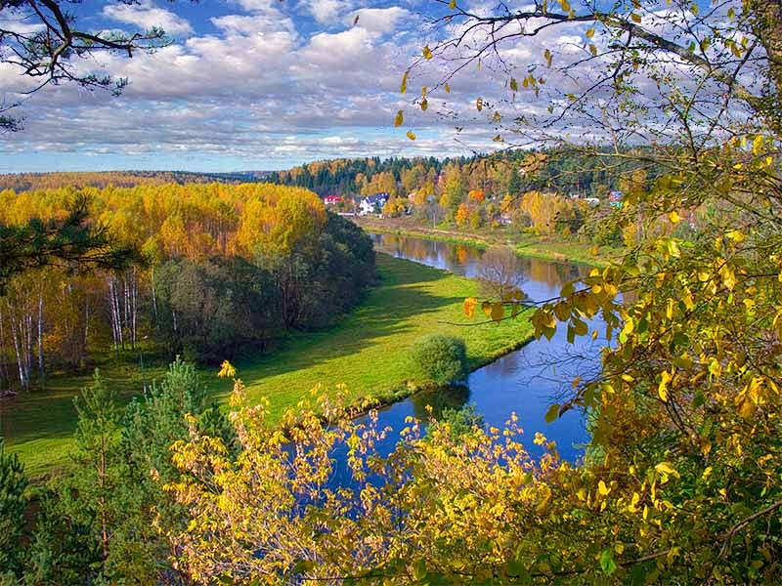

Slide 3
В мире каждый привык изучать родной язык.
И от года и до года есть у каждого народа свой родной язык.

Slide 4
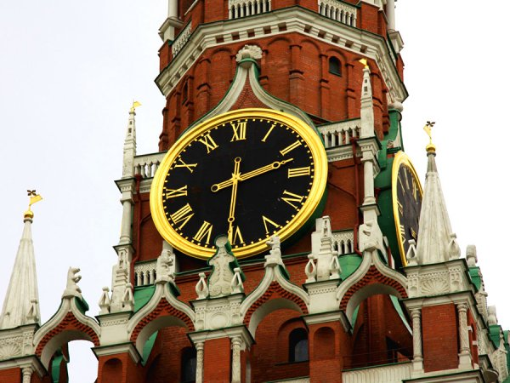

Slide 5
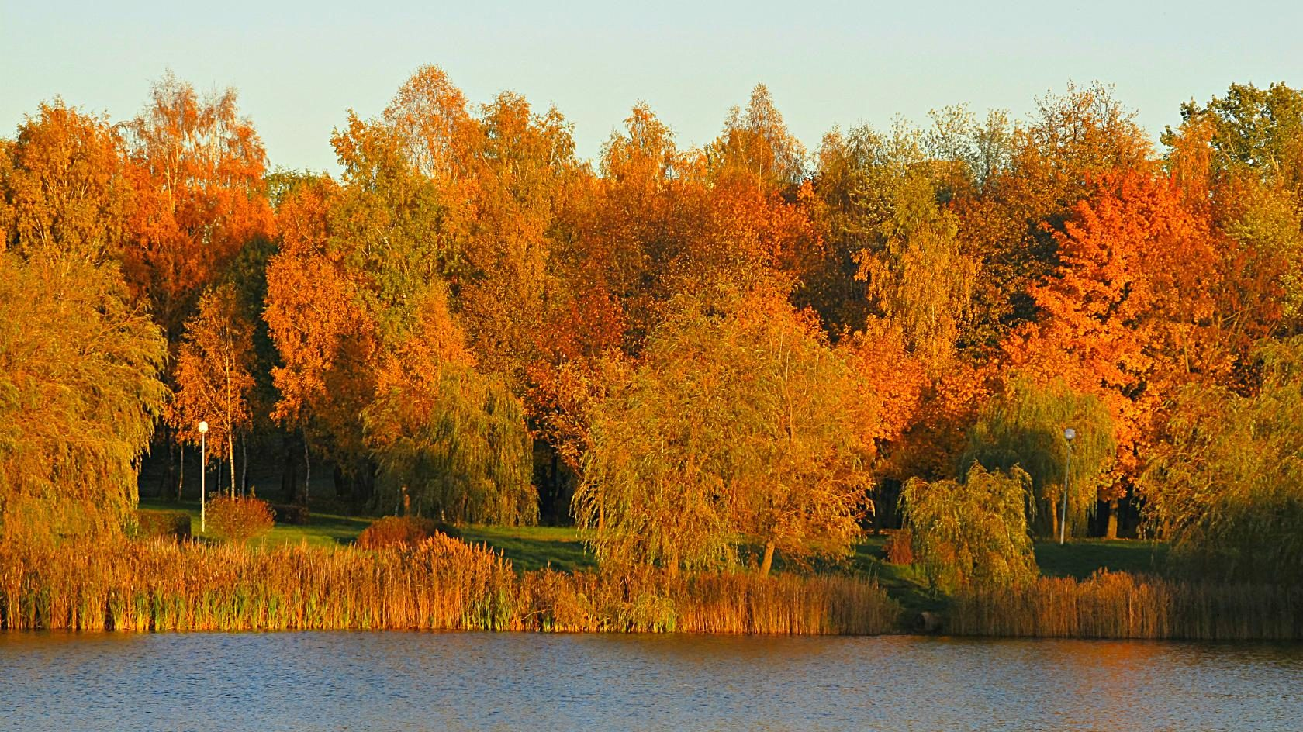
Я. Купала
Восень.
Восень, восень залатая
Сее радасць на зямлi
Хмарка у сiнiм небе тае
Мкнуць у вырай жураўлi
Я iду лясною сцежкай
Як па мяккiм дыване
Восень з мiлаю усмешкай
На спатканне выйшла мне.

Slide 6
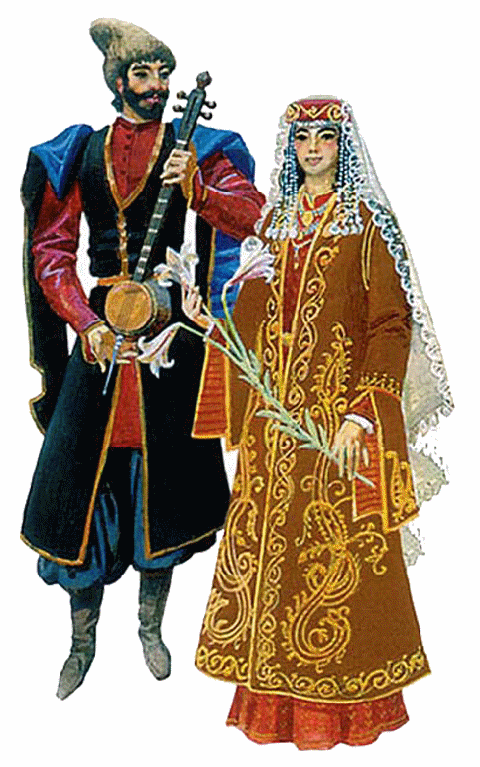
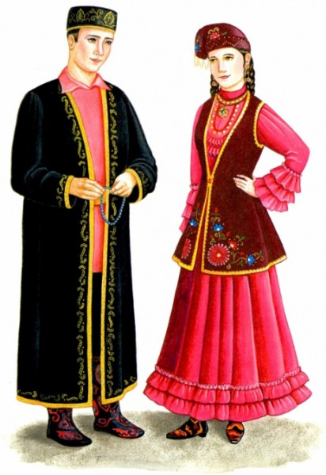
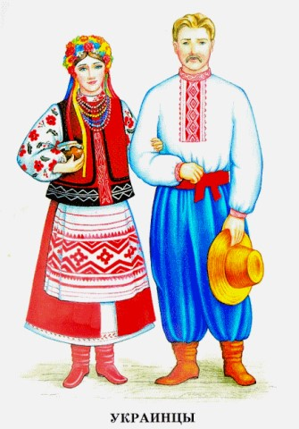
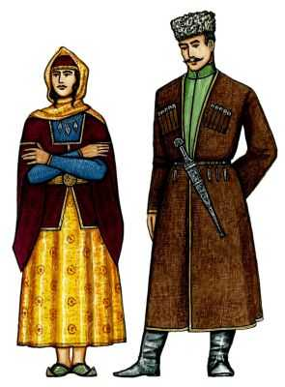
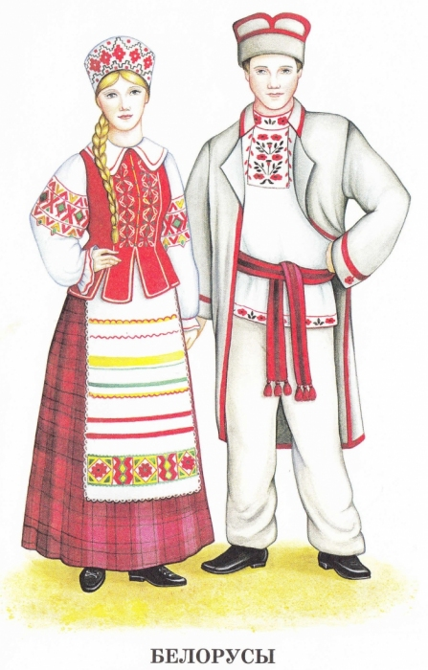
АЗЕРБАЙДЖАНЕ
АРМЯНЕ
РУССКИЕ
РОССИЯ
ТАТАРЫ
БЕЛОРУСЫ
УКРАИНЦЫ
ЧУВАШИ
ТАБАСАРАНЫ

Slide 7
русские

Slide 10
украинцы

Slide 11
татары

Slide 12
табасараны

Slide 13
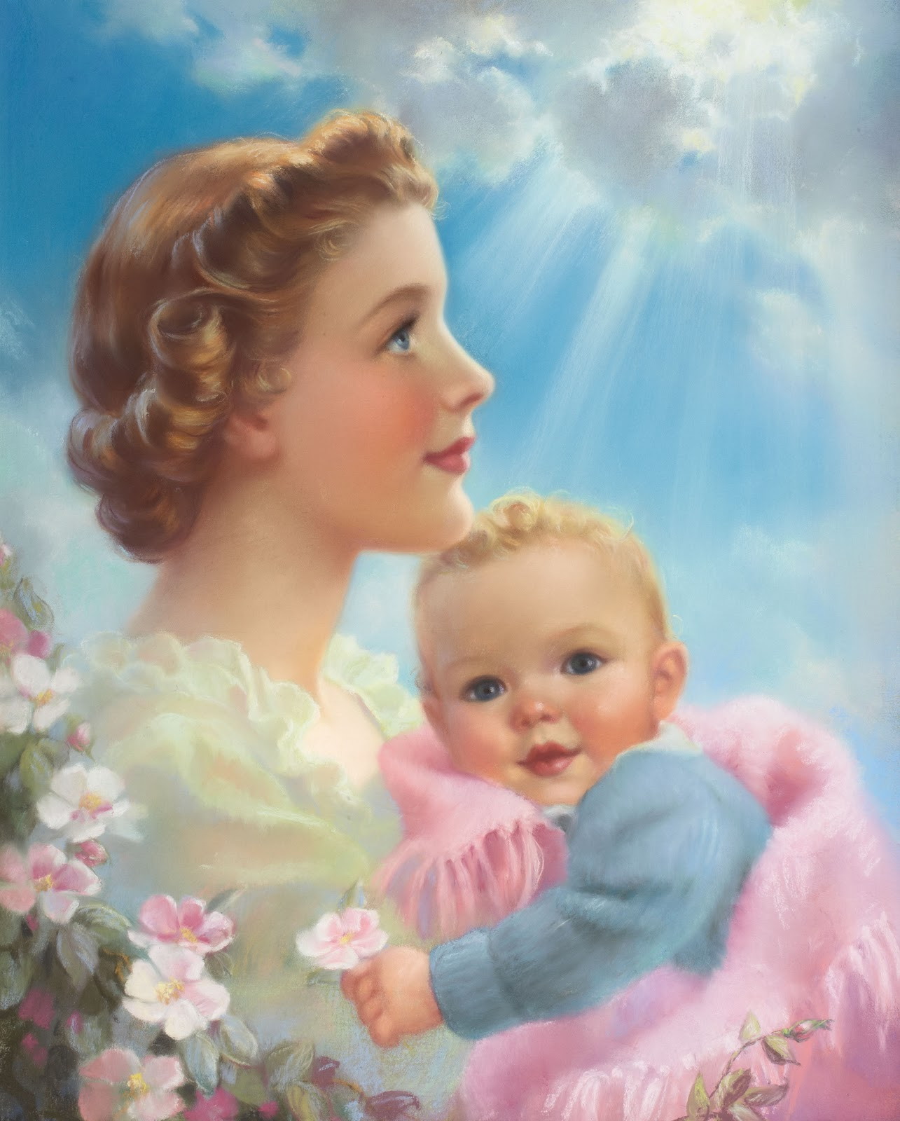

Slide 14
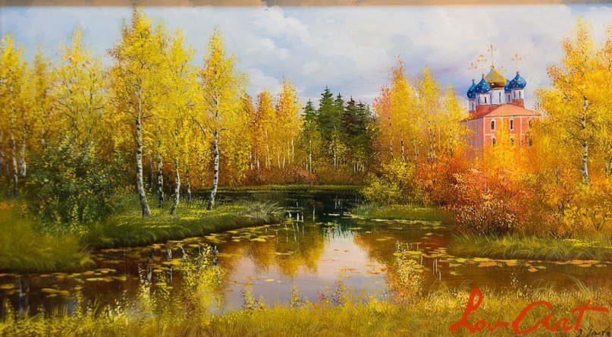
Язык – исповедь народа.
В нём слышится
его природа.
И душа, и быт родной!

Slide 15
Родной язык
всего дороже,
Его прекрасней
в мире нет,
Мы говорить
и думать можем,
Он дарит слуху
дивный свет!

